Slide 1
TAI: Série d’exercices 4
N. Mebtouche Décembre 2023

Slide 2

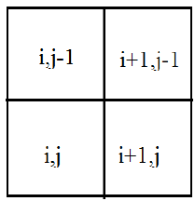



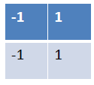
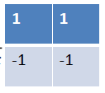
Exo 1:
Il s’agit des dérivés horizontales et verticales
Les gradients -> calculés comme une Convolution

Slide 3
Exo 1:
-1 | 1
-1 | 1
50 |  |  | 150
-1 | 1
-1 | 1
-1 | 1
-1 | 1
-1 | 1
-1 | 1
-1 | 1
-1 | 1
-1 | 1
-1 | 1
0
0
200
0
0
-1 | 1
-1 | 1
-1 | 1
-1 | 1
-1 | 1
-1 | 1
-1 | 1
-1 | 1
-1 | 1
-1 | 1
0
0
200
0
0
Filtre Grad x
-1 | 1
-1 | 1
-1 | 1
-1 | 1
-1 | 1
-1 | 1
-1 | 1
-1 | 1
-1 | 1
-1 | 1
0
0
200
0
0
-1 | 1
-1 | 1
-1 | 1
-1 | 1
-1 | 1
-1 | 1
-1 | 1
-1 | 1
-1 | 1
-1 | 1
0
0
200
0
0
-1 | 1
-1 | 1
-1 | 1
-1 | 1
-1 | 1
-1 | 1
-1 | 1
-1 | 1
-1 | 1
-1 | 1
0
0
200
0
0
-1 | 1
-1 | 1
-1 | 1
-1 | 1
-1 | 1
-1 | 1
-1 | 1
-1 | 1
-1 | 1
-1 | 1
0
0
100
0
0
-1 | 1
-1 | 1
-1 | 1
-1 | 1
-1 | 1
-1 | 1
-1 | 1
-1 | 1
-1 | 1
-1 | 1
0
0
0
0
0
Image
Grad X

Slide 4
Exo 1:
1 | 1
-1 | -1
50 |  |  | 150
1 | 1
-1 | -1
1 | 1
-1 | -1
1 | 1
-1 | -1
1 | 1
-1 | -1
1 | 1
-1 | -1
0
0
0
0
0
1 | 1
-1 | -1
1 | 1
-1 | -1
1 | 1
-1 | -1
1 | 1
-1 | -1
1 | 1
-1 | -1
0
0
0
0
0
Filtre Grad y
1 | 1
-1 | -1
1 | 1
-1 | -1
1 | 1
-1 | -1
1 | 1
-1 | -1
1 | 1
-1 | -1
0
0
0
0
0
1 | 1
-1 | -1
1 | 1
-1 | -1
1 | 1
-1 | -1
1 | 1
-1 | -1
1 | 1
-1 | -1
0
0
0
0
0
1 | 1
-1 | -1
1 | 1
-1 | -1
1 | 1
-1 | -1
1 | 1
-1 | -1
1 | 1
-1 | -1
0
0
0
0
0
1 | 1
-1 | -1
1 | 1
-1 | -1
1 | 1
-1 | -1
1 | 1
-1 | -1
1 | 1
-1 | -1
-200
-200
-100
0
0
1 | 1
-1 | -1
1 | 1
-1 | -1
1 | 1
-1 | -1
1 | 1
-1 | -1
1 | 1
-1 | -1
0
0
0
0
0
Image
Grad Y

Slide 5
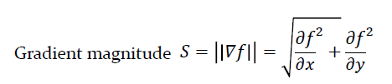
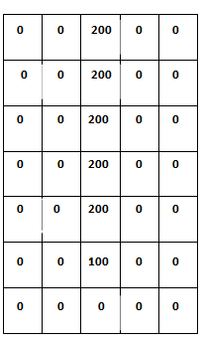
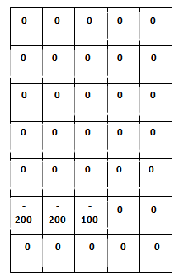
Exo 1:
Grad X
Grad Y

Slide 6
Exo 1:
0
0
(200)²
0
0
0
0
0
0
0
0
0
(200)²
0
0
0
0
0
0
0
0
0
(200)²
0
0
0
0
0
0
0
0
0
(200)²
0
0
0
0
0
0
0
0
0
(200)²
0
0
0
0
0
0
0
0
0
(100)²
0
0
0
0
(-200)²
(-200)²
(-100)²
0
0
0
0
0
0
0
0
0
0
Grad X²
Grad Y²

Slide 7
Exo 1:
0
0
(200)²
0
0
0
0
200
0
0
0
0
(200)²
0
0
0
0
200
0
0
0
0
(200)²
0
0
0
0
200
0
0
0
0
(200)²
0
0
0
0
200
0
0
0
0
(200)²
0
0
0
0
200
0
0
(-200)²
(-200)²
2*(100)²
0
0
200
200
141
0
0
0
0
0
0
0
0
0
0
0
0
Grad X²+ Y²
(Grad X²+ Y²)^{1/2}

Slide 8

Exo 1:
Seuil T= 200
0
0
200
0
0
0
0
1
0
0
0
0
200
0
0
0
0
1
0
0
0
0
200
0
0
0
0
1
0
0
0
0
200
0
0
0
0
1
0
0
0
0
200
0
0
0
1
0
0
0
200
200
141
0
0
1
1
0
0
0
0
0
0
0
0
0
0
0
0
0
Magnitude
Gradients

Slide 9
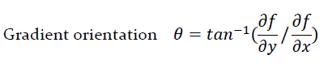








Exo 1:
Pour calculer l’orientation (l’angle) des gradients il faut retrouver les relation trigonométriques

Slide 10
Exo 1:
Grad X
Grad Y
On peut calculer l’orientation directement en utilisant la fonction arctan

Slide 11
Exo 1:
Grad X
Grad Y
On peut aussi le calculer sur un cercle trigonométrique!

Slide 12


Exo 1:
0 | 0 | 200 | 0 | 0
0 | 0 | 200 | 0 | 0
0 | 0 | 200 | 0 | 0
0 | 0 | 200 | 0 | 0
0 | 0 | 200 | 0 | 0
200 | 200 | 141 | 0 | 0
0 | 0 | 0 | 0 | 0
0 | 0 | 1 | 0 | 0
0 | 0 | 1 | 0 | 0
0 | 0 | 1 | 0 | 0
0 | 0 | 1 | 0 | 0
0 | 0 | 1 | 0 | 0
0 | 0 |  | 0 | 0
0 | 0 | 0 | 0 | 0
Grad X
Magnitude

Slide 13


Exo 1:
0 | 0 | 200 | 0 | 0
0 | 0 | 200 | 0 | 0
0 | 0 | 200 | 0 | 0
0 | 0 | 200 | 0 | 0
0 | 0 | 200 | 0 | 0
200 | 200 | 141 | 0 | 0
0 | 0 | 0 | 0 | 0
0 | 0 | 0 | 0 | 0
0 | 0 | 0 | 0 | 0
0 | 0 | 0 | 0 | 0
0 | 0 | 0 | 0 | 0
0 | 0 | 0 | 0 | 0
-1 | -1 |  | 0 | 0
0 | 0 | 0 | 0 | 0
Grad Y
Magnitude

Slide 14
Exo 1:
0 | 0 | 0 | 0 | 0
0 | 0 | 0 | 0 | 0
0 | 0 | 0 | 0 | 0
0 | 0 | 0 | 0 | 0
0 | 0 | 0 | 0 | 0
-1 | -1 |  | 0 | 0
0 | 0 | 0 | 0 | 0
0 | 0 | 0 | 0 | 0
0 | 0 | 0 | 0 | 0
0 | 0 | 0 | 0 | 0
0 | 0 | 0 | 0 | 0
0 | 0 | 0 | 0 | 0
0 | 0 | 0 | 0 | 0
0 | 0 | 0 | 0 | 0
0 | 0 | 0 | 0 | 0
0 | 0 | 0 | 0 | 0
0 | 0 | 0 | 0 | 0
0 | 0 | 0 | 0 | 0
0 | 0 | 0 | 0 | 0
-90 | -90 | 0 | 0 | 0
0 | 0 | 0 | 0 | 0
0 | 0 | 0 | 0 | 0
0 | 0 | 0 | 0 | 0
0 | 0 | 0 | 0 | 0
0 | 0 | 0 | 0 | 0
0 | 0 | 0 | 0 | 0
-90 | -90 | -45 | 0 | 0
0 | 0 | 0 | 0 | 0
0 | 0 | 1 | 0 | 0
0 | 0 | 1 | 0 | 0
0 | 0 | 1 | 0 | 0
0 | 0 | 1 | 0 | 0
0 | 0 | 1 | 0 | 0
0 | 0 |  | 0 | 0
0 | 0 | 0 | 0 | 0
0 | 0 | 0 | 0 | 0
0 | 0 | 0 | 0 | 0
0 | 0 | 0 | 0 | 0
0 | 0 | 0 | 0 | 0
0 | 0 | 0 | 0 | 0
-90 | 0 | 0 | 0 | 0
0 | 0 | 0 | 0 | 0

Slide 15

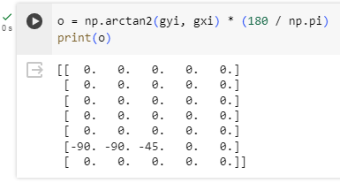
Exo 1:
0 | 0 | 0 | 0 | 0
0 | 0 | 0 | 0 | 0
0 | 0 | 0 | 0 | 0
0 | 0 | 0 | 0 | 0
0 | 0 | 0 | 0 | 0
-90 | -90 | -45 | 0 | 0
0 | 0 | 0 | 0 | 0
Magnitude
Calcul avec numpy

Slide 16
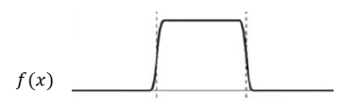

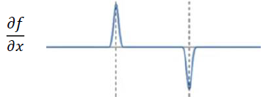


Exo 2:
Le Laplacien est la calcul de la somme des dérivées secondes sur un pixel sur les deux axes.

Slide 17


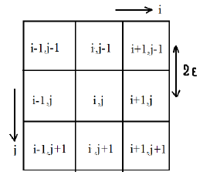


Exo 2:
A
B
C
D
E
F
0 | 0 | 0
1 | -2 | 1
0 | 0 | 0
G
H
I
Dérivée seconde (dérivée de la dérivée)
-> nécessaire d’avoir au moins 3 pixels
Filtre dérivée seconde partiel horizontal

Slide 18



Exo 2:
A
B
C
D
E
F
0 | 1 | 0
0 | -2 | 0
0 | 1 | 0
G
H
I
Filtre dérivée seconde partiel vertical

Slide 19
Exo 2:
0 | 0 | 0
1 | -2 | 1
0 | 0 | 0
0 | 1 | 0
0 | -2 | 0
0 | 1 | 0
0 | 1 | 0
1 | -4 | 1
0 | 1 | 0
Filtre dérivée seconde partiel horizontal
Filtre dérivée seconde partiel vertical
Filtre Laplacien
Appliquer le filtre Laplacien revient à appliquer une convolution

Slide 20
Exo 2:
0 | 1 | 0
1 | -4 | 1
0 | 1 | 0
50 |  |  | 150
0 | 1 | 0
1 | -4 | 1
0 | 1 | 0
0 | 1 | 0
1 | -4 | 1
0 | 1 | 0
0 | 1 | 0
1 | -4 | 1
0 | 1 | 0
0 | 1 | 0
1 | -4 | 1
0 | 1 | 0
0
100
-100
0
0 | 1 | 0
1 | -4 | 1
0 | 1 | 0
0 | 1 | 0
1 | -4 | 1
0 | 1 | 0
0 | 1 | 0
1 | -4 | 1
0 | 1 | 0
0 | 1 | 0
1 | -4 | 1
0 | 1 | 0
00
100
-100
0
0 | 1 | 0
1 | -4 | 1
0 | 1 | 0
0 | 1 | 0
1 | -4 | 1
0 | 1 | 0
0 | 1 | 0
1 | -4 | 1
0 | 1 | 0
0 | 1 | 0
1 | -4 | 1
0 | 1 | 0
Filtre Laplacien
-100
0
0
100
0 | 1 | 0
1 | -4 | 1
0 | 1 | 0
0 | 1 | 0
1 | -4 | 1
0 | 1 | 0
0 | 1 | 0
1 | -4 | 1
0 | 1 | 0
0 | 1 | 0
1 | -4 | 1
0 | 1 | 0
-100
0 | 1 | 0
1 | -4 | 1
0 | 1 | 0
0 | 1 | 0
1 | -4 | 1
0 | 1 | 0
0 | 1 | 0
1 | -4 | 1
0 | 1 | 0
0 | 1 | 0
1 | -4 | 1
0 | 1 | 0
0
100
0
0 | 1 | 0
1 | -4 | 1
0 | 1 | 0
0 | 1 | 0
1 | -4 | 1
0 | 1 | 0
-100
0
0 | 1 | 0
1 | -4 | 1
0 | 1 | 0
0 | 1 | 0
1 | -4 | 1
0 | 1 | 0
100
200
-100
-100
0
0
Dans le filtre Laplacien les edges sont représentées par les « zero crossings » en d’autres termes les passage des gradients positifs au négatifs (et inversement)

Slide 21
Exo 2:
0
100
-100
0
Pour afficher les gradients deux solutions:
Normaliser l’image entre 0 et 255
2. Eliminer les valeurs Laplaciennes négatives
00
100
-100
0
100
-100
0
0
-100
0
100
0
-100
0
100
200
-100
-100
0
0

Slide 22
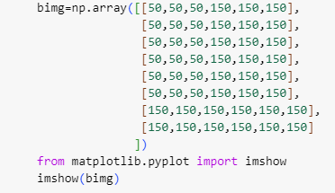

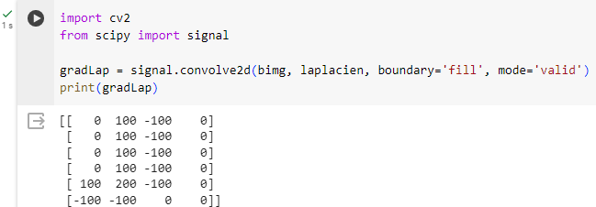
Exo 2:
La fonction convolve2D d’OpenCV conserve les gradients négatifs (pour afficher les gradients il faut appliquer une normalisation

Slide 23
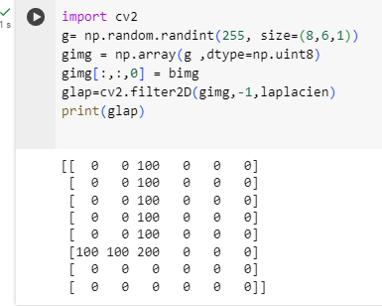
Exo 2:
La fonction filter2D d’OpenCV conserve uniquement les valeurs positives des gradients

Slide 24
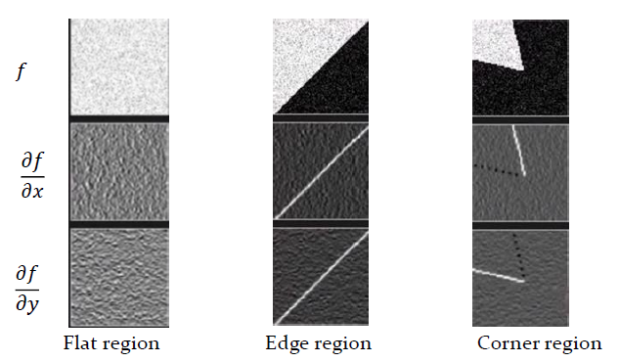
Exo 3:
Rappel du cours

Slide 25
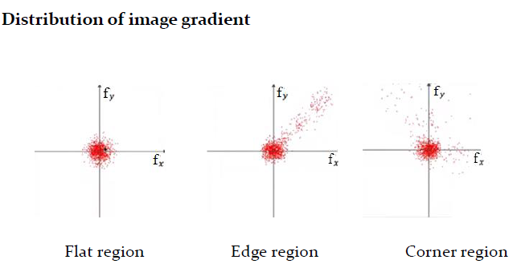
Exo 3:
Rappel du cours

Slide 26
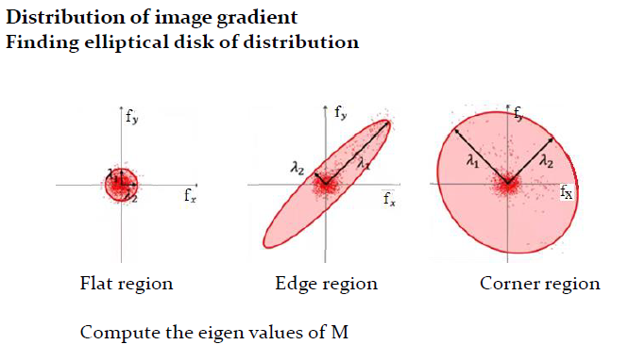
Exo 3:
Rappel du cours

Slide 27
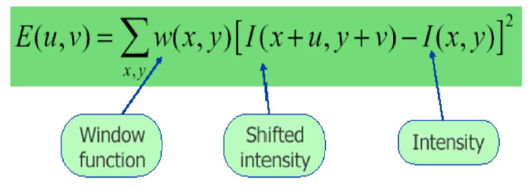






Exo 3:
Rappel du cours

Slide 28
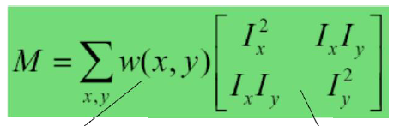
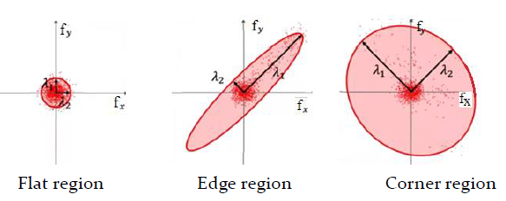
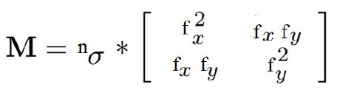
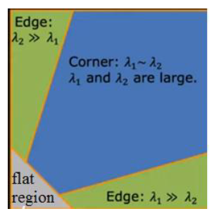



Exo 3:
Rappel du cours

Slide 29



Exo 3:
Rappel du cours
Le but obtenir des gradients dans les deux axes
Calculer la matrice de Harris à partir des gradients
Appliquer le filtre Gaussien
Calcul de la réponse R
Eliminer les points non pertinents

Slide 30
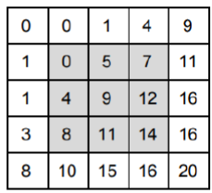
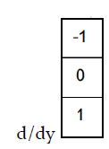

Exo 3:

Slide 31
Exo 3:
Pour obtenir la matrice de Harris: (étape 3 de l’algorithme)
Il faut donc appliquer les étapes 1 et 2.
1. Étape 1: convertir l’image en NVG.
-> étape 1 satisfaite l’image donnée est en NVG
2. Étape 2: Obtenir les gradients sur les deux axes.
-> calculer les gradients à l’aide des filtres donnés dans l’exercice.
Étape 3: calculer la matrice de Harris.
-> la matrice est composé de 4 éléments. Les calculer

Slide 32
Exo 3:
2. Étape 2: Obtenir les gradients sur les deux axes.
-> calculer les gradients à l’aide des filtres données dans l’exercice.
-1 | 0 | 1
-1 | 0 | 1
Filtre gradient horizontal
-1 | 0 | 1
4
7
6
-1 | 0 | 1
-1 | 0 | 1
-1 | 0 | 1
8
8
7
-1 | 0 | 1
-1 | 0 | 1
-1 | 0 | 1
8
6
5
I_{X}
Image
Il faut obtenir des matrices carrées

Slide 33
Exo 3:
2. Étape 2: Obtenir les gradients sur les deux axes.
-> calculer les gradients à l’aide des filtres données dans l’exercice.
-1
0
1
-1
0
1
-1
0
1
-1
0
1
-1
0
1
-1
0
1
4
8
8
-1
0
1
-1
0
1
-1
0
1
8
6
7
Filtre gradient vertical
6
6
4
I_{y}
Image

Slide 34

Exo 3:
Étape 3: calculer la matrice de Harris.
-> la matrice est composé de 4 éléments. Les calculer
Donc il faut calculer: I²x, I²y, Ixy
4
7
6
4
8
8
8
8
7
8
6
7
8
6
5
6
6
4
I_{X}
I_{y}

Slide 35
Exo 3:
Étape 3: calculer la matrice de Harris.
-> la matrice est composé de 4 éléments. Les calculer
4
8
8
4
7
6
8
6
7
8
8
7
6
6
4
8
6
5
I_{X}
I_{y}
16
49
36
16
64
64
16
56
48
64
64
49
64
36
49
64
48
49
64
36
25
36
36
16
48
36
20
I²_{X}
I²_{y}
I_{xy}

Slide 36
Exo 3:
Étape 3: calculer la matrice de Harris.
-> la matrice est composé de 4 éléments. Les calculer
403 | 385
385 | 381
H=
16
49
36
16
64
64
16
56
48
64
64
49
64
36
49
64
48
49
64
36
25
36
36
16
48
36
20
I²_{X}
I²_{y}
I_{xy}
Somme=16+49+36+64+64+49+64+36+25
= 403
Somme=16+64+64+64+36+49+36+36+16
= 381
Somme=16+56+48+64+48+49+48+36+20
=385

Slide 37









Exo 3:
403 | 385
385 | 381
A
B
H=
C
D
R est négatif alors la région est un edge
Si R:
Est très grand -> Coin
Est négatif -> Edge
Sinon -> Homogène

